Slide 1

KOBIETY
W MŁODEJ POLSCE

Slide 2
SPIS TREŚCI
Wprowadzenie do epoki
Gabriela Zapolska
Kazimiera Zawistowska
Maria Radziewiczówna
Maria Jakubina Komornicka
Helena Mniszkówna
Irena Solska
Wanda Siemaszkowa
Bronisława Ostrowska
Literatura

Slide 3
U schyłku wieków nowa moda
Liczy się znów sfera duchowa
Modernizm w sztuce, literaturze
A w filozofii zmiany duże
Człowiek niepewny, zagrożony
Pesymistycznie nastawiony
Artyści zwą się cyganerią
Nie grzeszą wiarą ni pruderią
Sztukę dla sztuki odważnie głoszą
I peleryny czarne noszą
Swym zachowanie wciąż szokują
Głośno poglądy manifestują
Znów ku jednostce zmierza wszystko
Czy łatwo było być modernistą?

Slide 4
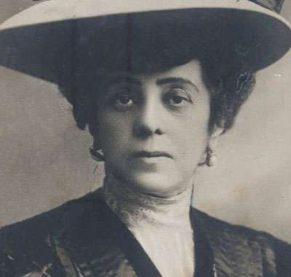
Gabriela Zapolska
        właściwie Maria z Korwin Piotrowskich
inne pseudonimy: Józef Maskoff, Walery Tomicki, Maryja
aktorka, powieściopisarka, dramatopisarka, felietonistka
urodziła się 30 marca 1857 w Podhajcach niedaleko Łucka
zmarła we Lwowie 21 grudnia 1921 roku
„Każda kobieta to fortepian – tylko trzeba umieć grać.”
Moralność pani Dulskiej

Slide 5
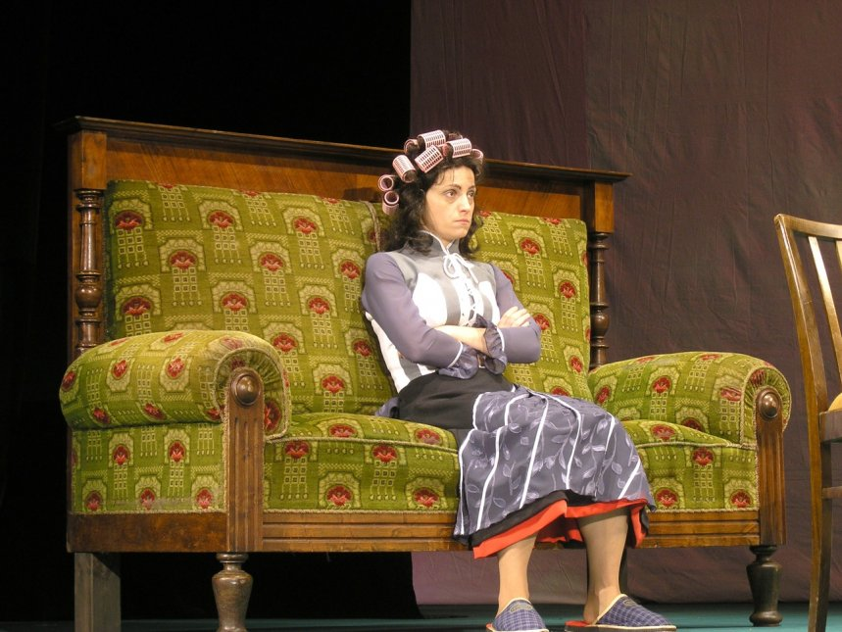
Moralność pani Dulskiej
Sztuka Zapolskiej jest tragifarsą, czyli połączeniem elementów komedii
z elementami tragedii. Główna bohaterka – Aniela Dulska – jest postacią obłudną, dwulicową, fałszywą, chciwą, nie potrafi okazać życzliwości, gardzi ludźmi biednymi, słabymi i wrażliwym. Wszystko co robi, robi na pokaz. Jej postawa, nazywana "dulszczyzną", prezentuje pozorną moralność; życie
w zakłamani i obłudzie. Sztuka była
wystawiana nie tylko na scenach
teatrów, ale też adaptowana na
potrzeby filmowe. Pierwsza część
cyklu "Moralność Pani Dulskiej",
z kontynuacjami Pani Dulska
przed sądem i Śmierć Felicjana
Dulskiego. Pełna nazwa utworu to:
Moralność pani Dulskiej – tragifarsa kołtuńska.

Slide 6
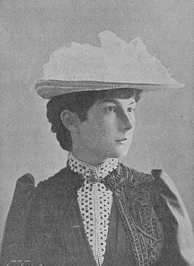
Kazimiera Zawistowska
ur. 17 stycznia 1870, zm. 28 lutego 1902
pseudonim Ira
polska poetka okresu Młodej Polski, tłumaczka
gruntownie wykształcona, podróżowała po świecie
mało znana za życia, publikowała w literackich czasopismach krakowskich i warszawskich ("Życie", "Krytyka" i "Chimera") erotyki i pejzażowe wiersze z życia wsi podolskiej
oraz przekłady wierszy belgijskich i francuskich symbolistów
jej najważniejsze zbiory wierszy to: Poezje oraz Utwory zebrane
zmarła śmiercią samobójczą
„Dziś dusza moja jest cichym grobowcem,
Wy, jak motyle w grobowcu zbłąkane,
Ranicie skrzydła o granitów ścianę.”

Slide 7
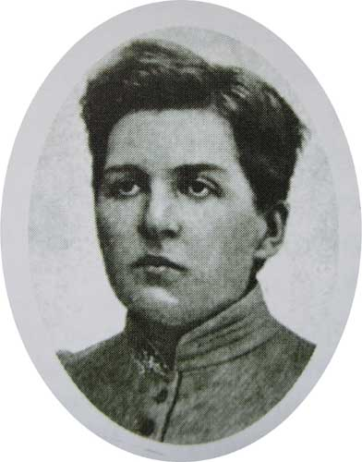
Maria Radziewiczówna
ur. 2 lutego 1863 we wsi Pieniucha na Grodzieńszczyźnie
zm. 16 listopada 1944 na folwarku Leonów pod Skierniewicami
pseudonimy Zmogas, Maro
polska pisarka, członkini Warszawskiego Towarzystwa Teozoficznego
działała aktywnie w społecznych organizacjach ziemiańskich
w swoich utworach często nawiązywała do pozytywizmu, przedstawiała też problemy kobiet i kult pracy
jej najsłynniejsze powieści to: "Dewajtis", "Lato leśnych ludzi ",
"Między ustami a brzegiem pucharu", "Straszny dziadunio", "Wrzos"
„Kobieta będzie kochać sto razy i zawsze będzie przysięgać,
że tak kocha pierwszy raz.” - Czahary

Slide 8
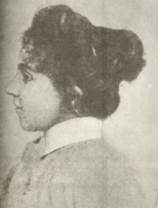
Maria Jakubina Komornicka
ur. 25 lipca 1876 w Grabowie nad Pilicą, zm. 8 marca 1949 w Izabelinie
polska poetka, tłumaczka i krytyczka literacka
jedna z najwybitniejszych poetek Młodej Polski
przez 6 miesięcy studiowała na Uniwersytecie w Cambridge w Anglii
w wieku 31 lat spaliła w kominku suknię i przywdziała męski strój. Rodzinie zapowiedziała, że mają się do niej zwracać Piotr Włast.
Kazała wyrwać sobie wszystkie zęby, by jej twarz straciła kobiecy wygląd. Zaczęła ćwiczyć mięśnie rąk i nóg, by je wydłużyć, wyszczuplić i przygotować ciało do latania - „kobieta, mężczyzna, anioł”
„Kim była? Mężczyzną uwięzionym w kobiecym ciele, transseksualistą, buntowniczką, geniuszem literatury, któremu przedwcześnie podcięto skrzydła? A może, jak chcieli niektórzy badacze, grafomanką, która po pierwszym błysku talentu nie stworzyła nic wartościowego; osobą psychicznie chorą, „smutnym świadectwem ruiny”?”
„Strącona bogini. Rzecz o Marii Komornickiej” Brigitty Helbig-Mischewskiej

Slide 9
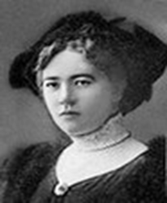
Helena Mniszkówna
ur. 24 maja 1878 roku w Kurczycach na Wołyniu
zm. 18 marca 1943 w Sabniach na Podlasiu
polska powieściopisarka, autorka wielu romansów
płynnie posługiwała się czterema językami obcymi
zadebiutowała powieścią zatytułowaną „Trędowata”,
która przyniosła jej ogromną popularność
innymi znanymi powieściami autorstwa Heleny Mniszkówny są m.in. „Ordynat Michorowski”, „Panicz”, „Pustelnik”, „Verte”, „Dziedzictwo”.
„Myślałem niegdyś, że największym bogactwem i warunkiem
do szczęścia jest rozum, a ubóstwem – nędza umysłowa.
Teraz powiem z dopełnieniem: największym szczęściem w życiu jest miłość, młodość i rozum. To są oceany – reszta wszystko źródełka!”
- Trędowata

Slide 10
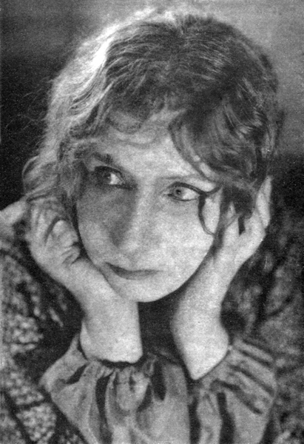
Irena Solska
właściwie- Karolina Flora Poświk
ur. 6 kwietnia 1875r., zmarła 8 marca 1958r.
aktorka, reżyserka, dyrektorka teatrów
występowała na deskach teatrów głównie w Krakowie,
Lwowie i Warszawie
grała m.in. Rachelę w ‘Weselu’ Wyspiańskiego oraz wcielała się w role w sztukach Stanisława Przybyszewskiego i Jerzego Żuławskiego
ciekawostka: Zakochał się w niej, dużo od niej młodszy pisarz, malarz i filozof Stanisław Ignacy Witkiewicz, Witkacy. Romans
z aktorką uwiecznił w powieści pt. "622 upadki Bunga czyli Demoniczna kobieta". W powieści tej Irena Solska to demoniczna pani Acne
„„Była efektem fantazmatycznych scenariuszy swojej epoki. Pożądana przez swoich współczesnych, na scenie i w życiu, stała się zwielokrotnionym portretem samej siebie – innej. Pożądanie zawsze szuka nowego obiektu – Solska musiała grać wiele ról. Nietrudno dostrzec, że fantazmat, w którym została obsadzona, skonstruowany był wokół przedstawień kobiet z literatury, sztuki, estetyki i polityki modernizmu. Innymi słowy, że był on kreacją i wytworem kultury” – Łucja Iwanczewska”

Slide 11
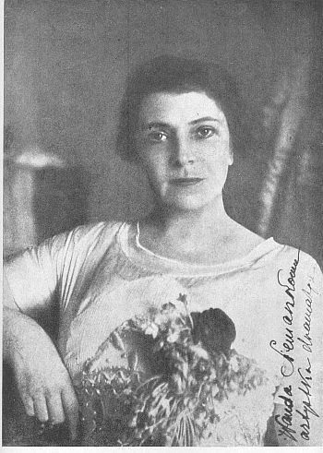
Wanda Siemaszkowa
ur. się 30 grudnia 1867 r., zmarła 6 sierpnia 1947 r.
aktorka, dyrektorka teatru, od dziecka z nim związana
pasjonatka modernizmu
wcieliła się m.in. w rolę szalonej Julki
z W sieci Jana Augusta Kisielewskiego,
Młynarki z Zaczarowanego koła Lucjana Rydla,
czy Hanki z Woźnicy Henszla
"Pani Siemaszkowa w 'Fauście' jest niezrównana"
- pisał Jan Sten. - "Ani cienia szablonu, tylko niesłychana prostota;
najbardziej umiarkowane użycie tego, co się nazywa 'grą aktorską',
deklamacja piękniejsza może niż kiedykolwiek. Scena przed posągiem
Matki Boskiej i ostatnia scena więzienna były wprost przepyszne,
umiejętnym połączeniem wielkiej poezji z właściwym artystce realizmem." ("Krytyka" 1901, z. 2)

Slide 12
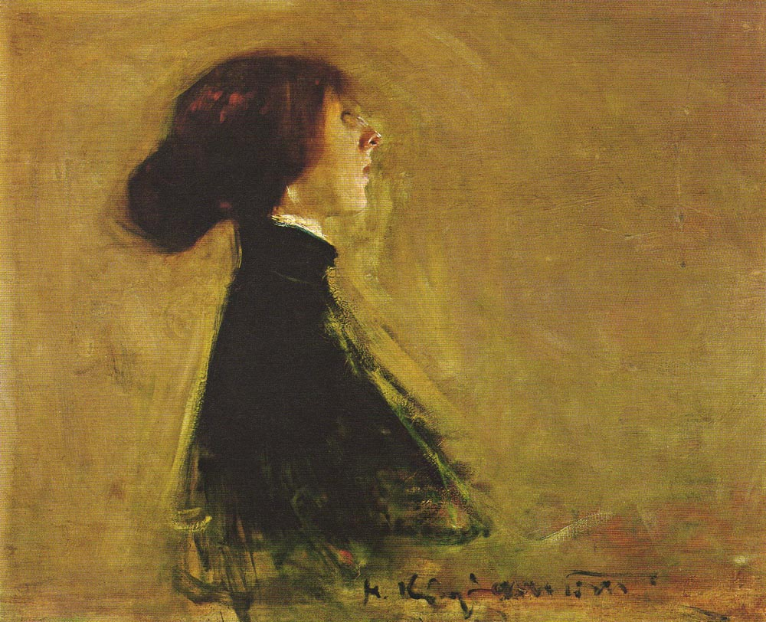
Bronisława Ostrowska
z domu Mierz-Brzezicka
ur. w listopadzie 1881 roku w Warszawie
zm. 18 maja 1928 w rodzimym mieście
pseudonimy Edma Mierz, Wojciech Chełmski
poetka polska okresu Młodej Polski
tłumaczka poezji francuskiej
pisarka książek dla dzieci
                A ja jestem malutka
                Błękitna niezabudka.
                Zerwali mnie z nad potoczka
                Mówiąc, że mam żabie oczka.
                Upraszam bardzo skromnie
                Nie zapomnijcież o mnie!
                Taniec kwiatków w: Narodziny bajki: obrazki sceniczne

Slide 13
LITERATURA
Muzyka- Karol Szymanowski - Etude in B flat minor, Op. 4, No. 3
http://www.ikmag.pl/miesiecznik/kobiety_niezapomniane/maria_komornicka_mezczyzna_uwieziony_w_kobiecym_ciele.html
Kompendium Gimnazjalisty - Wydawnictwo IBIS
Literatura Młodej Polski – Andrzej Z. Makowiecki
http://www.youtube.com/watch?v=0oQjCq9M6Eg
http://www.grupaphp.com/klasyka/komornicka.php
http://pl.wikipedia.org/wiki/M%C5%82oda_Polska
http://pl.wikipedia.org/wiki/Maria_Komornicka
http://pl.wikipedia.org/wiki/Kazimiera_Zawistowska
http://pl.wikipedia.org/wiki/Maria_Rodziewicz%C3%B3wna
http://pl.wikipedia.org/wiki/Helena_Mniszk%C3%B3wna
http://pl.wikipedia.org/wiki/Wanda_Siemaszkowa
http://pl.wikipedia.org/wiki/Irena_Solska
http://www.polskiemuzy.pl/Oferta.aspx?mas=%2096&kat=99&page=1&id=PTE00H&AspxAutoDetectCookieSupport=1
http://pl.wikiquote.org/wiki/Bronis%C5%82awa_Ostrowska
http://www.culture.pl/baza-teatr-pelna-tresc/-/eo_event_asset_publisher/eAN5/content/wanda-siemaszkowa

Slide 14
Dziękujemy za uwagę!
PROJEKT „FIN DE SIECLE W KRAKOWIE I DĄBROWIE”
Klasa IIa

